Slide 1

DATA SCIENCE
GRUPO 1
Daiana Sussi
Jordan Manubens
Mariano Miliozzi
Sebastian Morbiducci

Slide 2

PROPERATI DATABASE
Limpieza de datos

Slide 3
EL DESAFIO
PLANTEO DEL PROBLEMA
La inmobiliaria Properati publica periódicamente información sobre ofertas de propiedades para venta y alquiler. Ud. deberá asesorar a la inmobiliaria a desarrollar un modelo de regresión que permita predecir el precio por metro cuadrado de una propiedad. El objetivo final es que el modelo que desarrollen sea utilizado como tasador automático a ser aplicados a las próximas propiedades que sean comercializadas por la empresa. Para ello la empresa le provee de un dataset correspondiente al primer semestre de 2017.
OBJETIVOS
Efectuar una limpieza del dataset provisto. Particularmente, deberá diseñar estrategias para lidiar con los datos perdidos en ciertas variables.
Realizar un análisis descriptivo de las principales variables.
Crear nuevas columnas a partir de las características dadas que puedan tener valor predictivo.

Slide 4


LIMPIEZA DE DATOS
Los científicos de datos pasan el 80%
del tiempo limpiando datos…
y el otro 20% protestando por tener que limpiarlos.

Slide 5
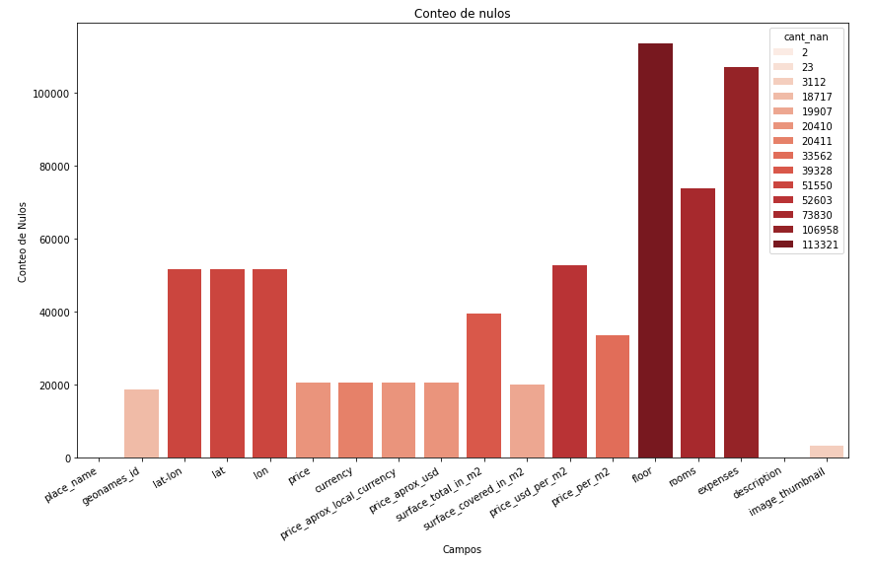
CONTEO DE NULOS

Slide 6
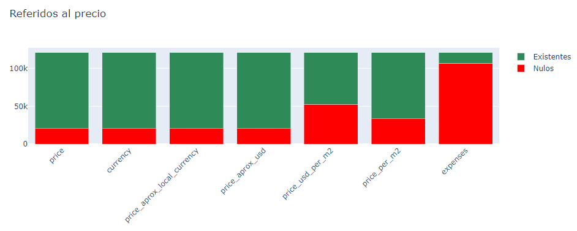
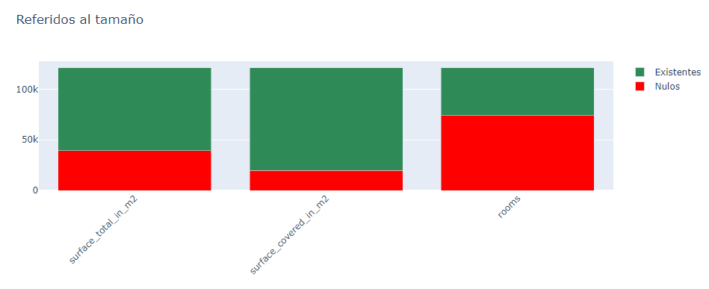
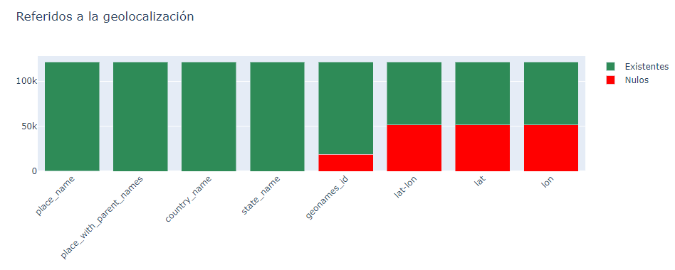
VIP DATA

Slide 7

PRIMARY KEY
Limpieza de datos

Slide 8
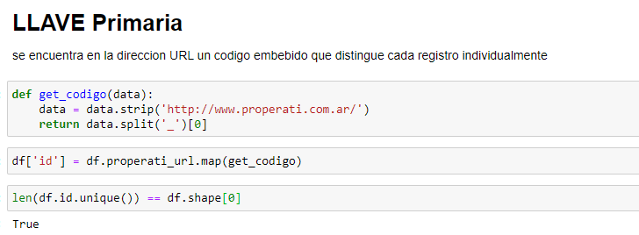
PRIMARY KEY
En bases de datos se trabaja con tablas. Lo que permite conectar cada una de las tablas de entidades creadas el uso de “llaves”
En el dataset de properatti no existía un campo especifico para llave primaria, sin embargo se encontró que era posible obtener un código especifico y único de cada url. Pegado al dominio principal y antes del primer guion bajo, esto permitió extraer dicho código para cada registro.

Slide 9
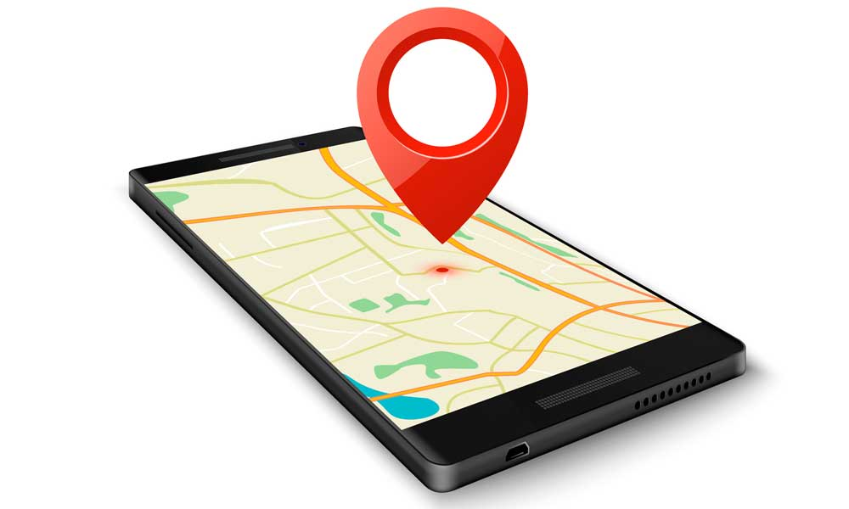
GEOLOCALIZACION
Limpieza de datos

Slide 10
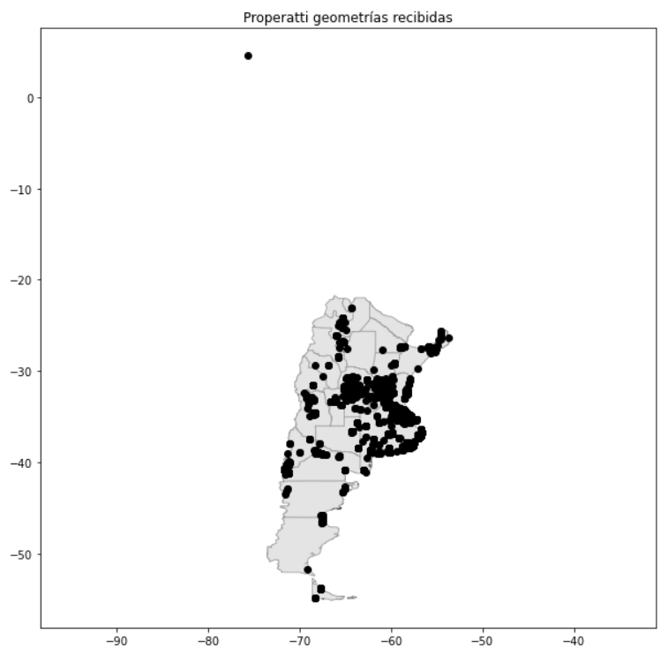
ANALISIS DE GEOMETRIAS RECIBIDAS
Se recibió aproximadamente un 57% de datos geográficos, pero…

Slide 11
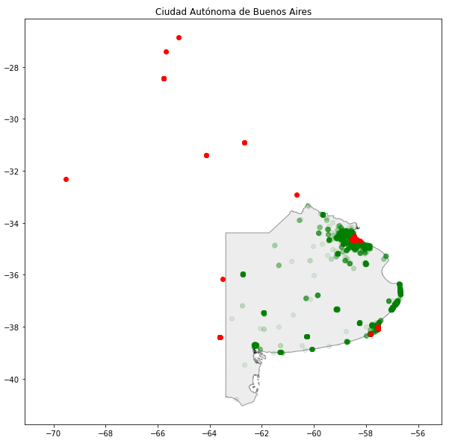
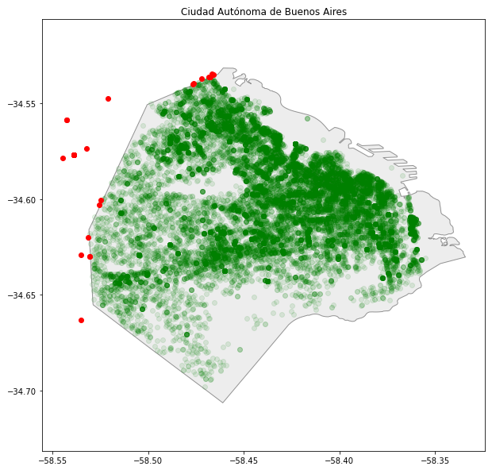
ANALISIS DE GEOMETRIAS RECIBIDAS
Incluso a nivel provincial, existen muchos datos geográficos recibidos que no coinciden con la provincia definida
Los puntos rojos se encuentran fuera de la provincia o zona definida

Slide 12
DECISIÓN DE NEGOCIOS
El grupo tomó la decisión de en esta primera instancia no perder ningún registro, sino depurar la totalidad del dataframe.
Es por esto que los datos detectados como erróneos no se “dropean” sino se “resetean”.

Slide 13
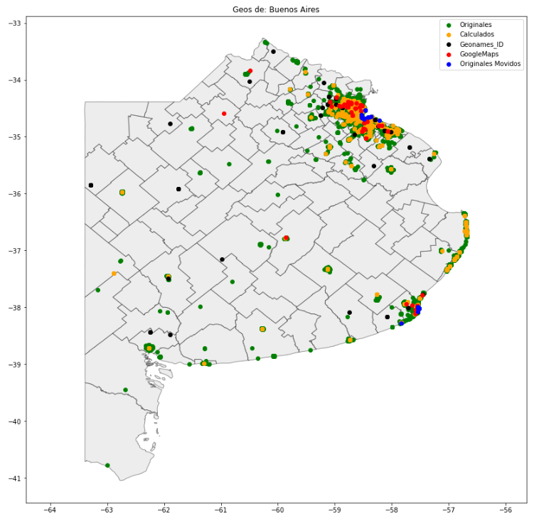
GEOLOCALIZACION
Los datos geoespaciales considerados como erróneos se reemplazaron por un valor nulo y luego se obtuvo un valor acorde de diferentes maneras.

Slide 14
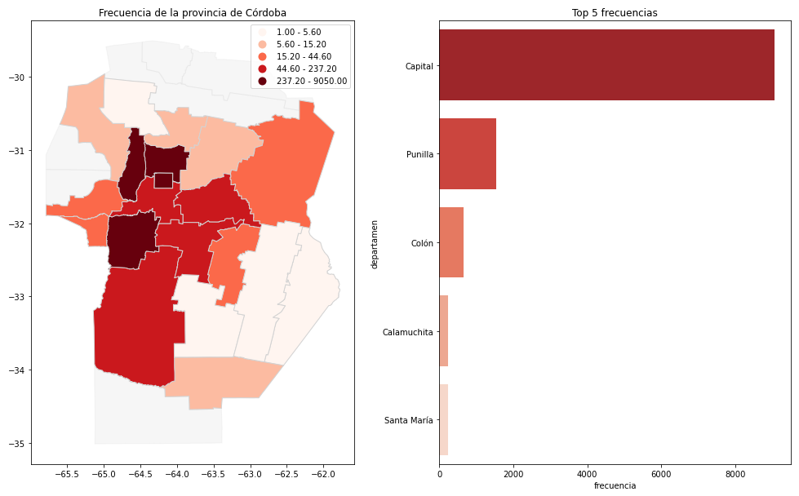
GEOLOCALIZACION
Luego de depurar y reprocesar los datos geoespaciales, podemos analizarlos y cuantificarlos.
El resultado fue exportado en un shape para evitar tener que realizar este análisis cada vez.

Slide 15
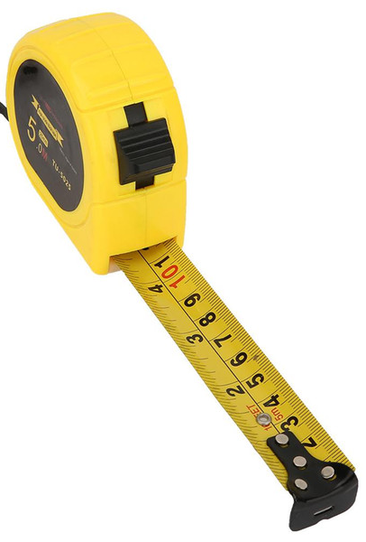
SUPERFICIE m²
Limpieza de datos

Slide 16
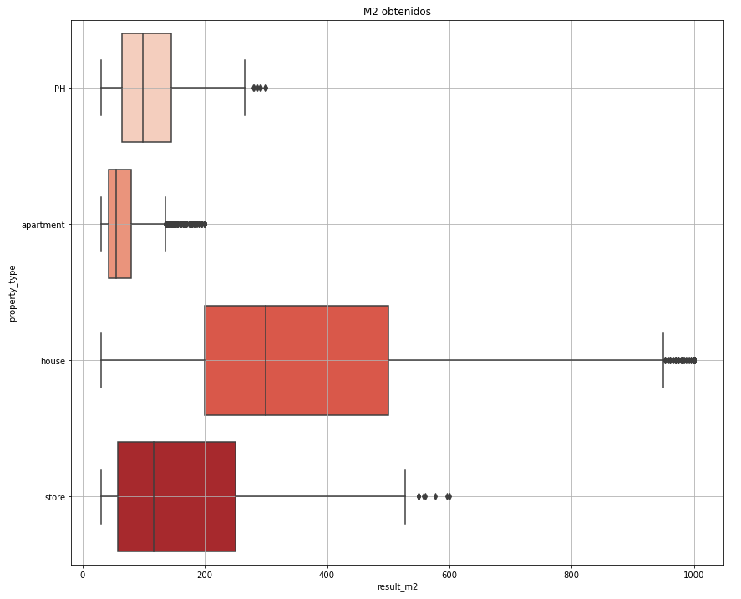
Mediante expresiones regulares se obtuvieron alrededor de 7 mil datos faltantes
SUPERFICIE m²

Slide 17

PRECIO en USD
Limpieza de datos

Slide 18
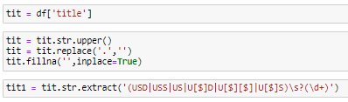
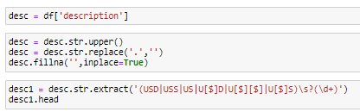
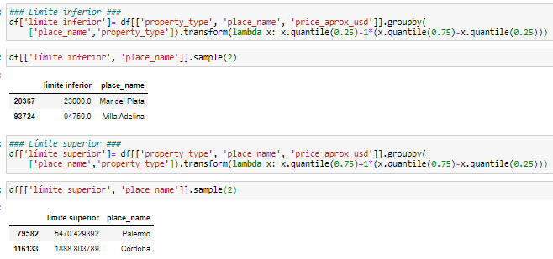
Los 20.410 datos faltantes iniciales se redujeron a 412, y se logró una significative disminución del desvío std corrigiendo valores erróneos
Se completaron 3.308 (16%) mediante expresiones Regex en Title y Description
PRECIO en USD
Se completaron 16.690 (81%) con imputación por la media usando groupby por tipo de propiedad y localidad.

Slide 19
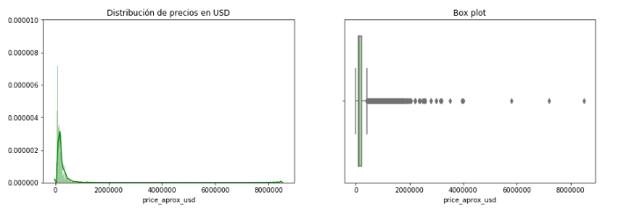
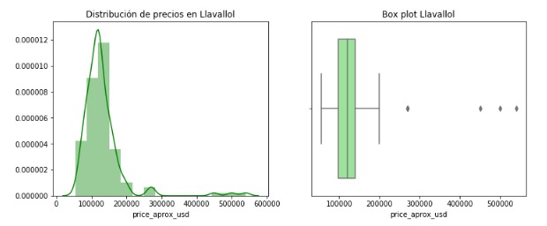
Notamos la distribución normal que siguen los precios para cada barrio, por ejemplo, Nuñez
Sin separar por localidades
PRECIO en USD
Separando

Slide 20
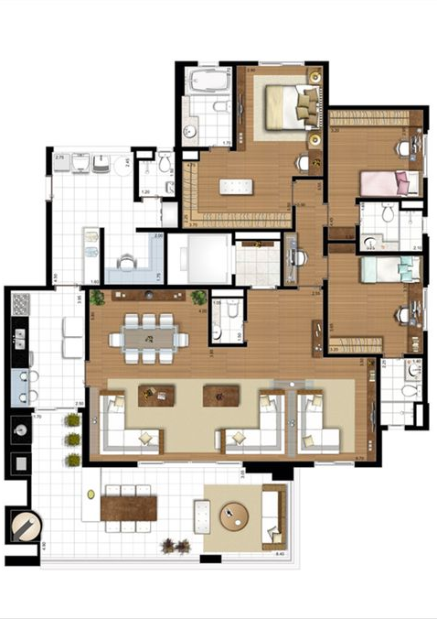
USD por m2
Limpieza de datos

Slide 21
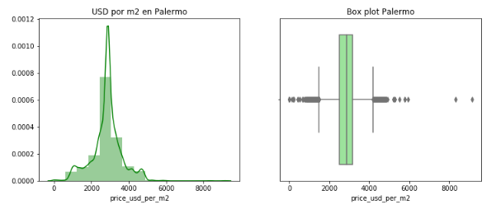
Notamos que estaban calculados de diversas maneras, generando mucho ruido en los datos. Recalculamos como USD/m2 totales.
Nuevamente analizamos por barrio:
USD por m2

Slide 22
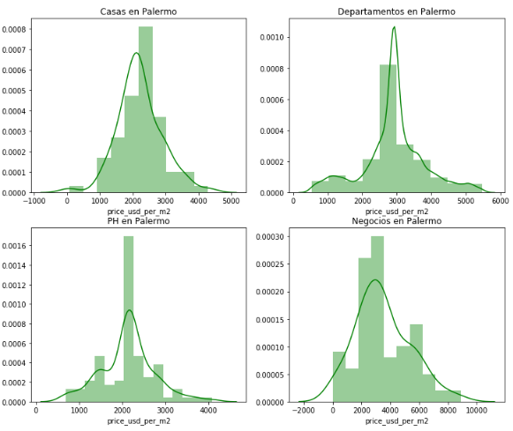
Pudimos notar como los valores de USD por m2 están en gran medida influenciados por la zona y tipo de propiedad .
USD por m2 para cada tipo de propiedad en Palermo:
USD por m2

Slide 23
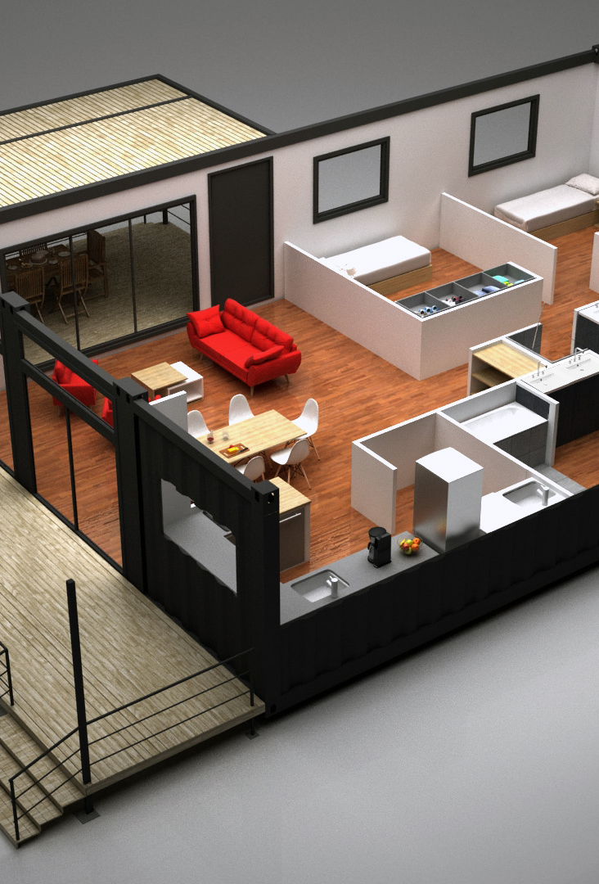
AMBIENTES
Limpieza de datos

Slide 24
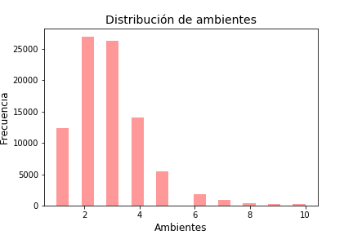
Análisis y limpieza de cantiad de ambientes.
La base tiene inicialmente 73.830 valores faltantes en la columna ‘rooms’ (60,9% del total).
La estrategia consiste en reducir el nro. de faltantes completando los campos vacíos a partir de las referencias a los ambientes que aparecen en las columnas título y descripción.
Utilizando expresiones regulares extraemos la cantidad de “ambientes”, “dormitorios” o “habitaciones”. Una vez que depuramos los valores atípicos los agregamos los nuevos ambientes obtenidos al dataframe original. El número de ‘rooms’ faltantes se reduce a 32.522 (26,8%).
AMBIENTES

Slide 25
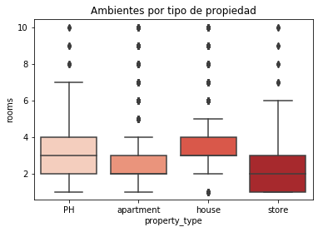
Hallazgos
La distribución total de ambientes por propiedad sigue una distribución con cola a la derecha (moda < mediana < media).
Hay una mayor concentración en publicaciones de 2 amb. (valor modal) y 3 amb., y en menor medida prop con 4 amb. y 1 amb.
La forma de la distribución podría deberse a la presencia de outliers en todos los tipos de propiedad que no lograron limpiarse correctamente (casas con 1 amb, negocios con 10 amb)
El valor mediano de la cant. de ambientes en casas es mayor que en departamentos y negocios y la distribución está a la izq. de los PHs.
AMBIENTES

Slide 26

CONCLUSION
Descartamos los datos que poseen valores faltantes en las variables de mayor interés/imprescindibles: USD y USD por m2.
A su vez, también se quitaron algunas variables que o bien se unificaron en una nueva o no se consideraron claves para el armado del modelo

